Slide 1
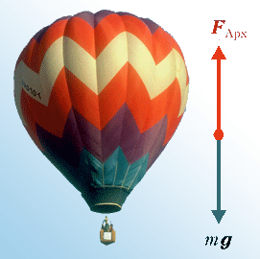
<номер>

Slide 2
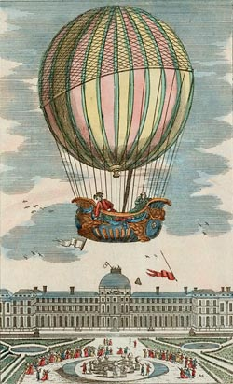
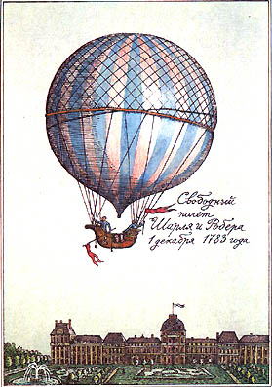
С давних времён люди мечтали о возможности летать над облаками, плавать в воздушном океане
<номер>

Slide 3
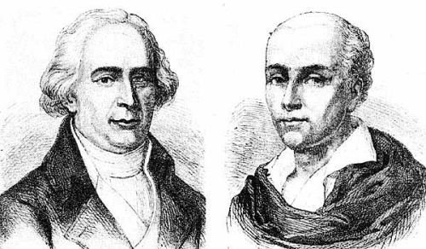
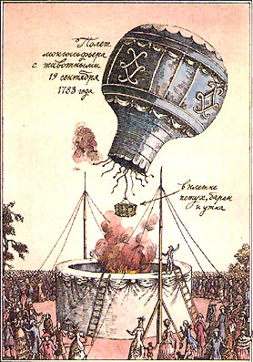
Впервые Братья Монгольфье во Франции 1783 соорудили воздушный шар, и надув его теплым воздухом отправили его в полёт
3

Slide 4
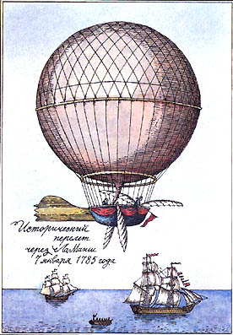
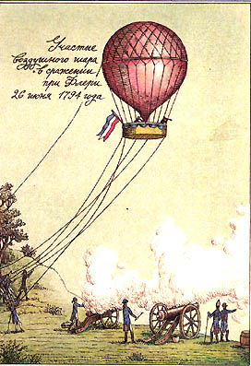
Монгольфьеры использовались для научных и военных целей, надувались водородом и гелием.
3

Slide 5
Физические основы воздухоплавания.
F арх
Шар поднимается, когда
F _{архимеда} > F _{тяжести}
F_{арх} = ρ_{газа}∙g ∙ V
Высота шара не изменяется, когда
F_{архимеда} = F _{тяжести}
Шар снижается, когда
F_{архимеда} < F _{тяжести}
F ТЯЖ
Шар
поднимается
3
Notes:
<номер>
ФОРМУЛА

Slide 6
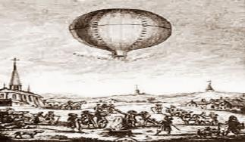
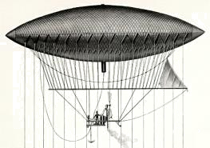
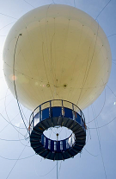
Аэростаты –летательные аппараты, они бывают
1.Неуправляемые-
воздушные шары
2.Управляемые-
дирижабли
3.Стратостаты h>11 км
<номер>

Slide 7
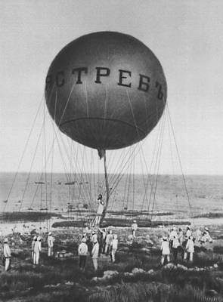
Русский военный привязной сферический аэростат,
применявшийся во время русско-японской войны 1904 – 1905 гг.
<номер>

Slide 8
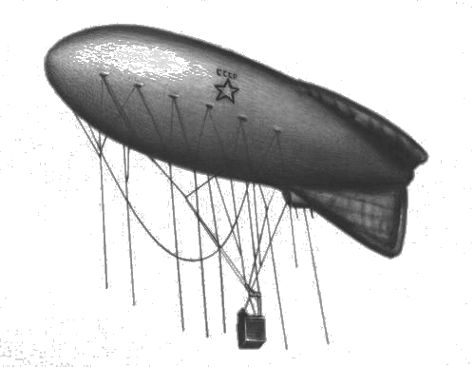
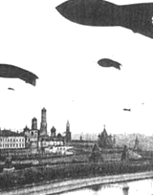
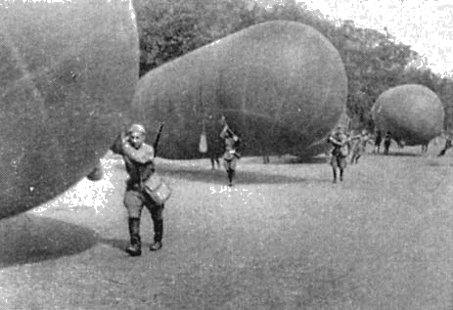
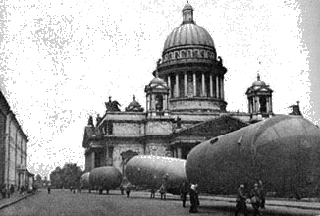
Широкое применение аэростаты нашли в годы Великой Отечественной войны 1941 – 1945 гг.
<номер>

Slide 9
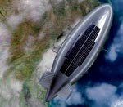
Современный военный высотный дирижабль на солнечных батареях может подниматься на высоту в 20 км и год подряд нести вахту, наблюдая за действиями противника
<номер>

Slide 10
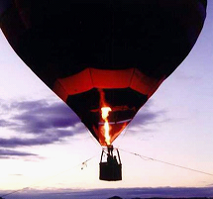
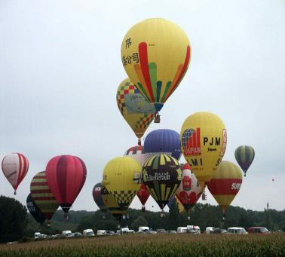
Конструкция первых воздушных шаров не сильно отличалась от современных, только теперь воздух подогревается не огнем костра, а огнем газовой горелки
<номер>

Slide 11
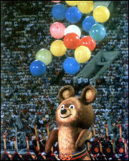
Москва Олимпийские игры XXII 1980 год
Олимпийский мишка стартовал
на воздушных шарах
со стадиона «Лужники» и приземлился
на Воробьёвых горах
<номер>

Slide 12
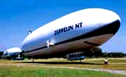
Современные дирижабли, такие как "Цеппелин НТ" длиной 73 м используется в европейских странах в туристических целях. Может принимает на борт 12 пассажиров
<номер>

Slide 13
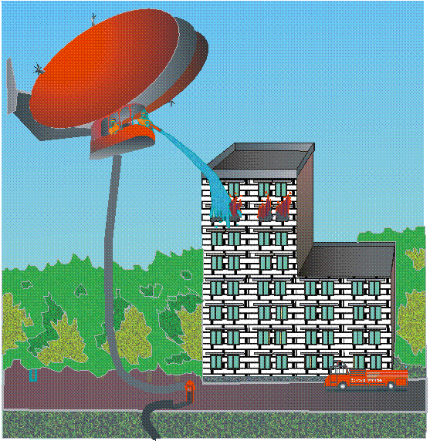
ИСПОЛЬЗОВАНИЕ ДИРИЖАБЛЕЙ И АЭРОСТАТОВ
ДЛЯ ТУШЕНИЯ ПОЖАРОВ В
ВЫСОТНЫХ ЗДАНИЯХ
Вода подаётся на дирижабль по пожарному
рукаву с земли.
<номер>

Slide 14
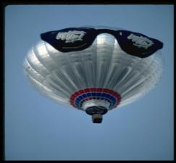
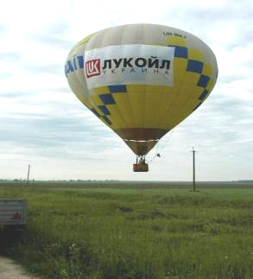
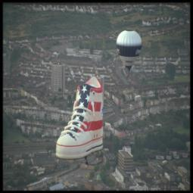
Современный мир трудно представить без рекламы, и тут нашлось применение аэростатам.
<номер>

Slide 15
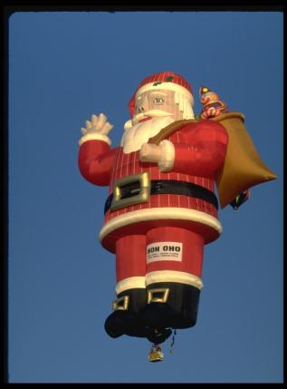
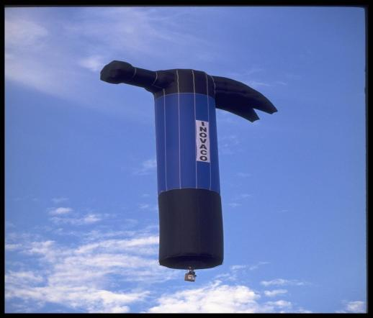
Аэростаты используют для испытания космических приборов и герметических кабин, изучения космического излучения, исследования струйных течений на больших высотах, для поздравлений…
<номер>

Slide 16
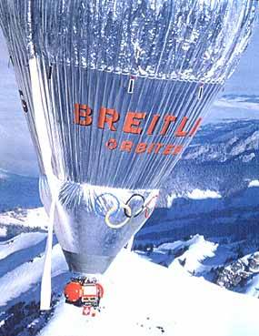
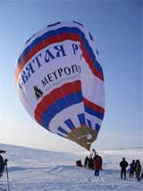
2005год .Воздушный шар "Святая Русь" впервые достиг Северного полюса! Полёт продолжался 38 дней. Шар преодолел 980 км при температуре –50⁰С.
Воздушный шар в течение трех недель в марте 1999 г. совершил
беспосадочный полета вокруг земного шара.
<номер>

Slide 17
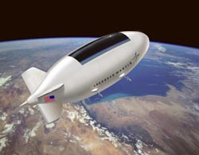
<номер>
Современный проект высотного дирижабля. Кто знает, может быть, уже через несколько лет такие корабли станут самым обыкновенным делом?

Slide 18
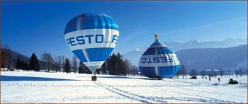
Спасибо за внимание!
<номер>

